Slide 1
UNIVERSIDAD DE LAS FUERZAS ARMADAS - ESPE DEPARTAMENTO CIENCIAS DE LA VIDA Y LA AGRICULTURA CARRERA DE INGENIERÍA EN BIOTECNOLOGÍA PROYECTO DE TITULACIÓN PREVIO A LA OBTENCIÓN DEL TÍTULO DE INGENIERÍA EN BIOTECNOLOGÍA “MADURACIÓN Y ACTIVACIÓN DE CÉLULAS DENDRÍTICAS DE MÉDULA ÓSEA DE RATÓN (Mus musculus) MEDIANTE EL USO DE NANOPARTÍCULAS DE SÍNTESIS QUÍMICA.”
ALUISA CHALÁ, ANDREA CAROLINA
DIRECTORA: TORRES ARIAS, MARBEL Ph.D.
AGOSTO 2020

Slide 2
CONTENIDOS
Introducción
Materiales y Métodos
Resultados y Discusión
Conclusiones y Recomendaciones

Slide 3
INTRODUCCIÓN

Slide 4
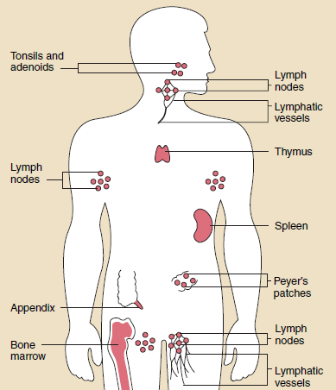
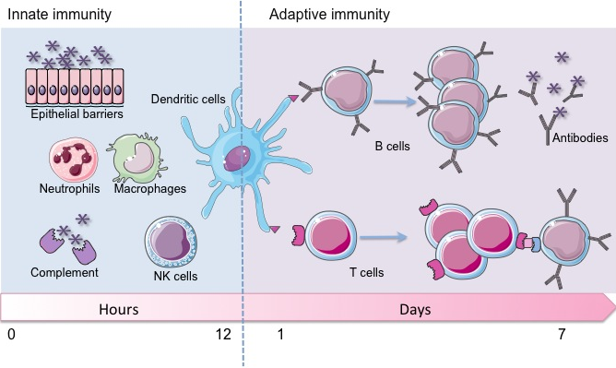
SISTEMA INMUNOLÓGICO
Moléculas y células
Respuesta conjunta y coordinada
ÓRGANOS
CÉLULAS
Órganos linfáticos primarios o centrales.
Órganos secundarios o periféricos.
Síntesis de citocinas y quimiocinas.
Activación de células especializadas.
(National Institutes of Health, 2003)
(Cruvinel et al., 2010)

Slide 5
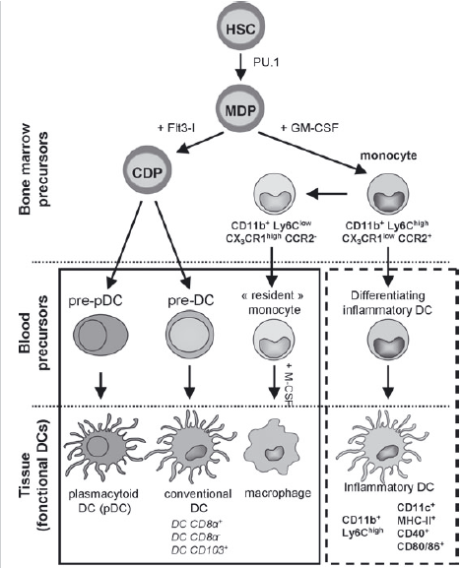
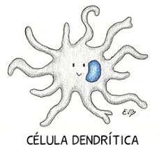
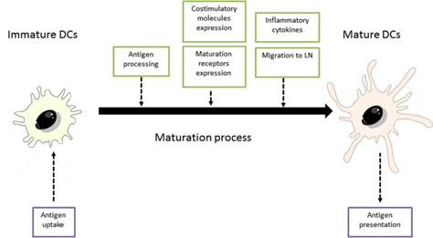
CÉLULAS DENDRÍTICAS
Piel
Origen y Desarrollo
Capturar
Epitelios
Procesar
Tejidos periféricos
Bazo
Exponer
2%
Intestino
Morfología
30%
MHC – II
Tolerogénicas
CD40
Inmunoestimulantes
CD86
Linfoides
(CD11c⁻ CD123⁺)
Mieloides
CD11c⁺ CD123⁻
CD11c
(Vázquez, Sureda, & Rebollo, 2012), (Mokhtar & Hussein, 2019), (Flórez-Grau et al., 2018)

Slide 6
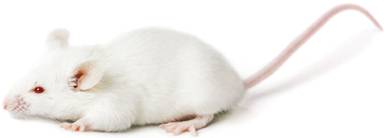
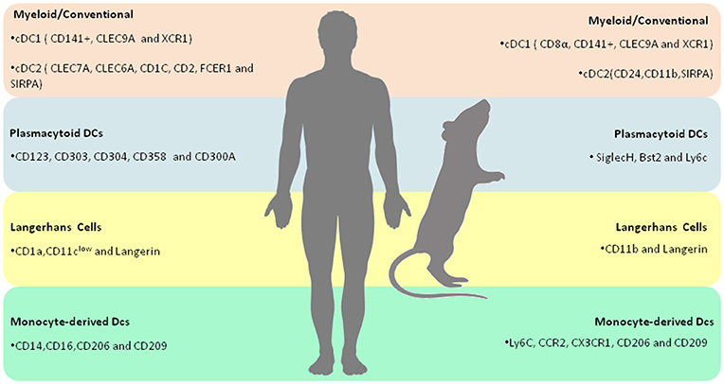
CÉLULAS DERIVADAS DE MÉDULA ÓSEA DE RATÓN (Mus musculus)
Factor Estimulante de Colonias de Macrófagos y Granulocitos (GM-CSF)
Factor de crecimiento mielopoyético
Precursores inmaduros de neutrófilos (PMN)
Efectos pleiotrópicos
Monocitos / Macrófagos
Células dendríticas
Células mieloides maduras
(Tibúrcio et al., 2019)

Slide 7
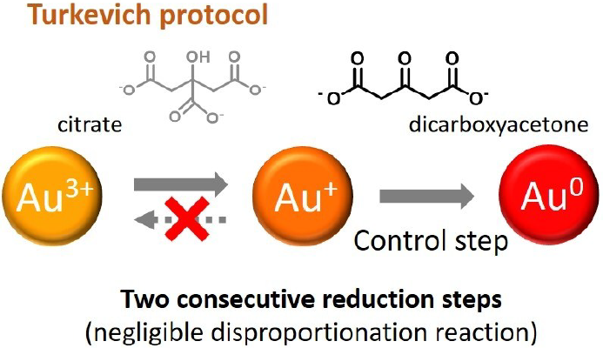
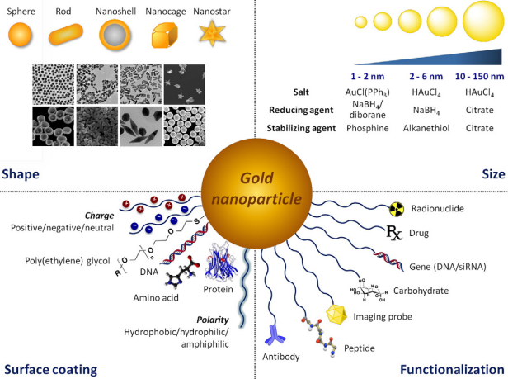
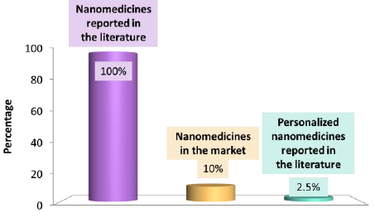
NANOMEDICINA
Nanopartículas de Oro
Nanotecnología
Carga superficial
Forma
Tamaño
01
Versátiles
Medicina
NANOPARTÍCULAS
03
02
Nanociencia
Químicamente activas
Químicamente inertes
Propiedades únicas
ESTABILIDAD
Tamaño, forma, potencial zeta, agregación, degradación, interacción, cambios de estado.
Propiedades ópticas
Estabilidad coloidal
(Fornaguera & García, 2017)
(Sokolova et al., 2018)

Slide 8
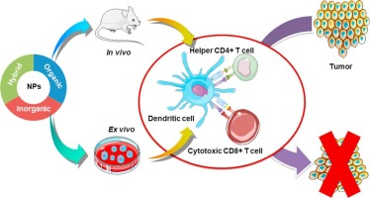
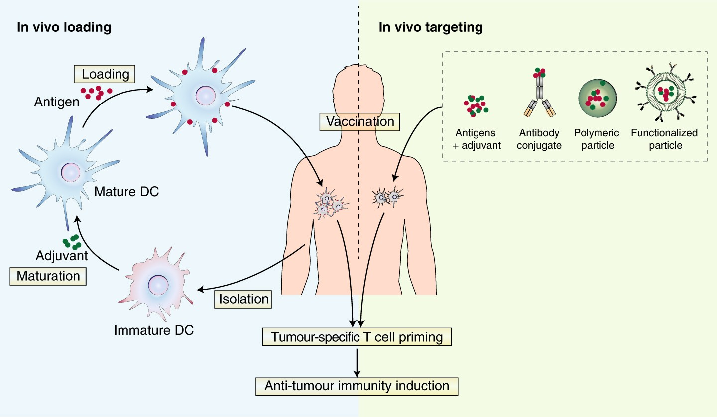
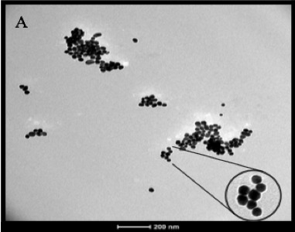
JUSTIFICACIÓN
Nanopartículas
Sistema Inmunológico ineficiente
Presentación antígenos
Migración restringida
Baja producción
Nanopartículas de Oro
Carga -
30 nm
Síntesis Química
Tamaño y forma variable
Baja toxicidad
Aumento CD
Dirección de antígenos e inmunoestimuladores
(Niikura et al., 2013), (Jazayeri et al., 2016)
, (Yen et al., 2009) (Aguirre, 2020)

Slide 9
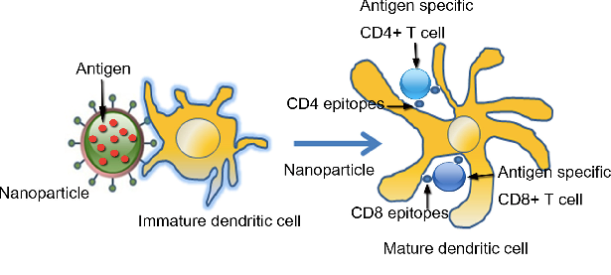
OBJETIVOS
OBJETIVO GENERAL
Madurar y activar células dendríticas de médula ósea de ratón (Mus musculus) mediante el uso de nanopartículas de síntesis química.

Slide 10
OBJETIVOS ESPECÍFICOS
Determinar la concentración de nanopartículas empleadas para la maduración y activación de células dendríticas.
Obtener células mononucleares viables derivadas de médula ósea de ratón (Mus musculus) (bmDC).
Estimular la maduración de células dendríticas mediante diferentes factores de estimulación y nanopartículas.
Caracterizar la activación de células dendríticas mediante RT-PCR identificando MHC – II y/o factores de coestimulación y microscopía electrónica de barrido.

Slide 11
MATERIALES Y MÉTODOS

Slide 12
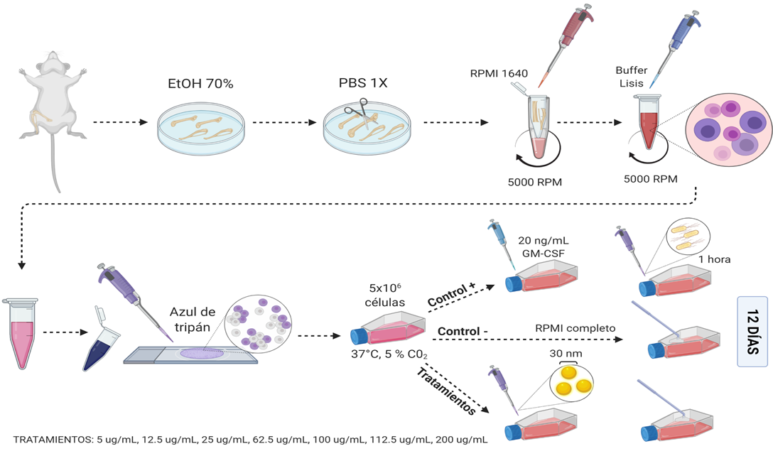
OBTENCIÓN DE CÉLULAS MONONUCLEARES DERIVADAS DE MÉDULA ÓSEA DE RATÓN

Slide 13
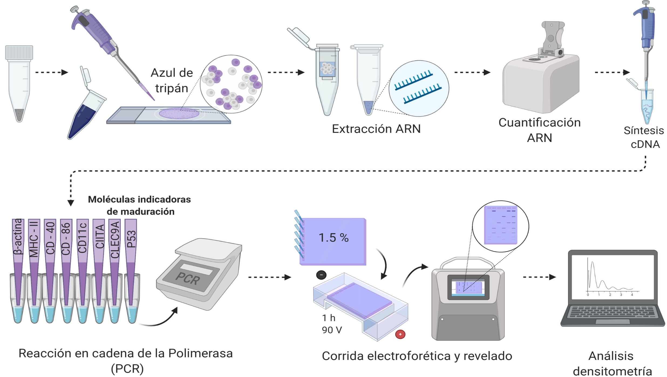
REACCIÓN EN CADENA DE LA POLIMERASA (PCR) Y ELECTROFORESIS EN GEL DE AGAROSA

Slide 14
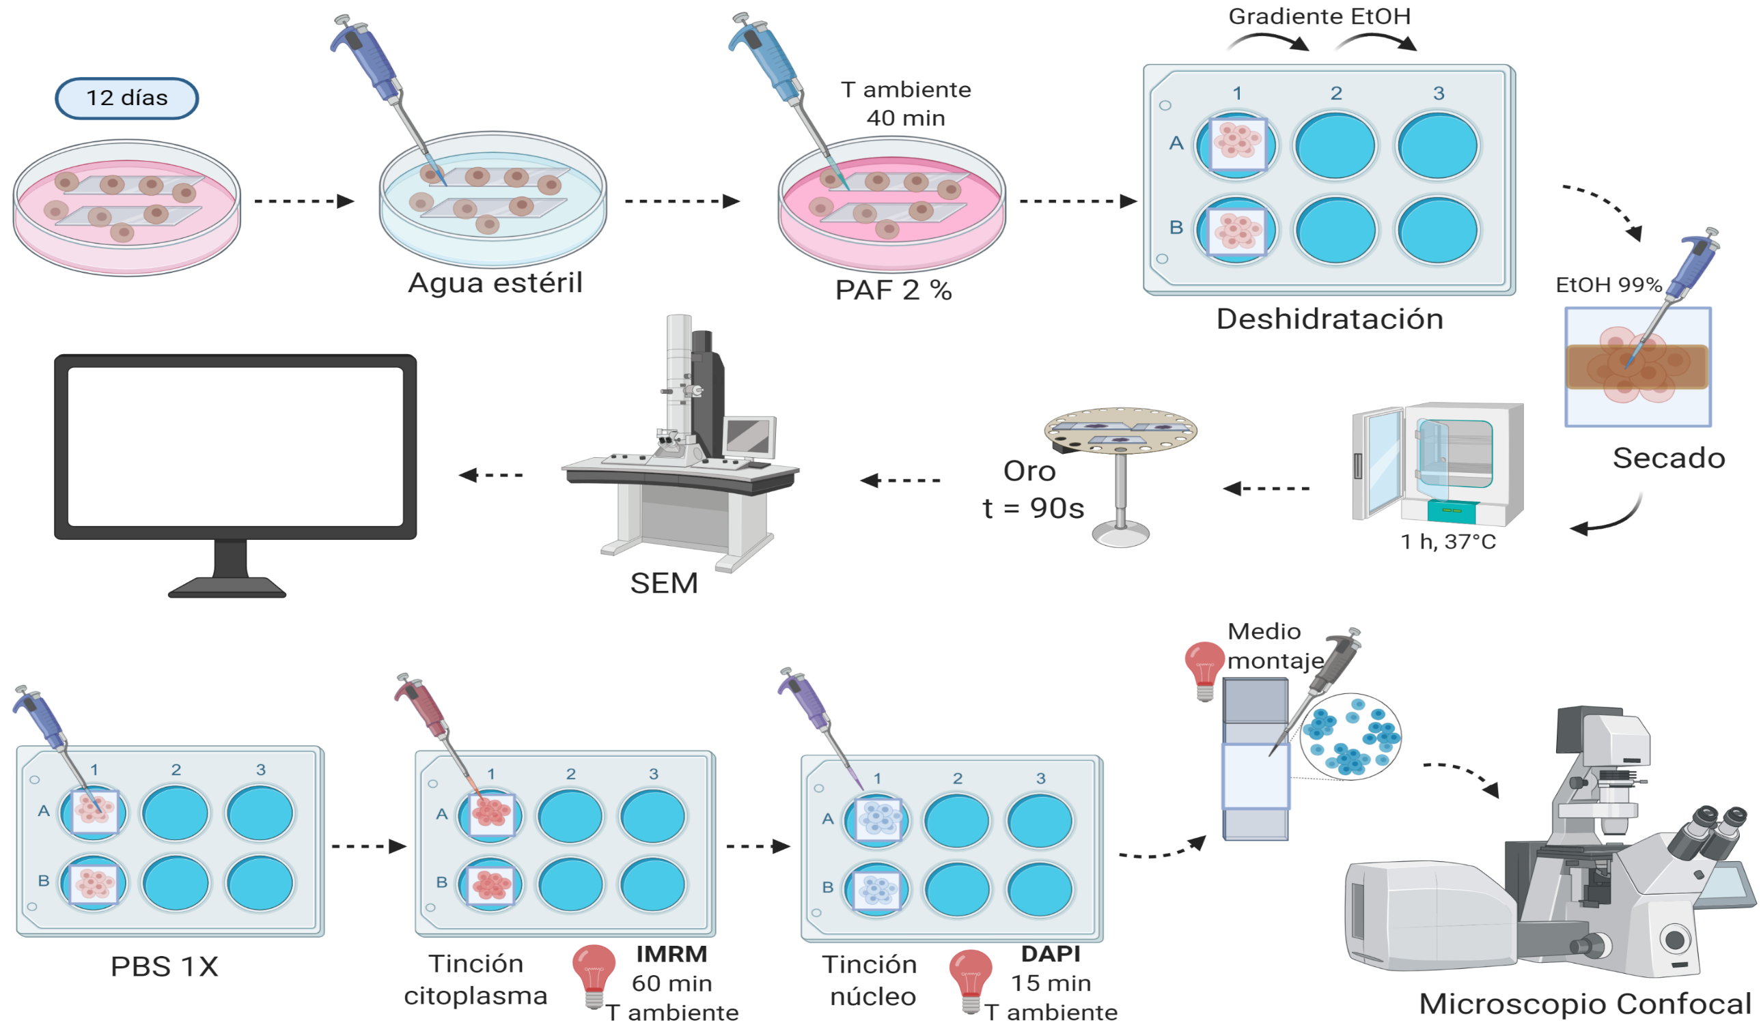
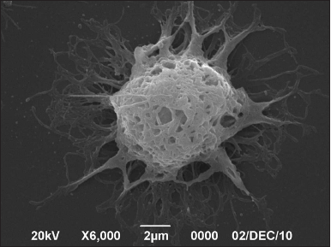
OBSERVACIÓN DE CÉLULAS DENDRÍTICAS EN MICROSCOPÍA ELECTRÓNICA DE BARRIDO (SEM) Y CONFOCAL
SEM
CONFOCAL
458 multi Argon
635 LD
633nm
341nm

Slide 15
RESULTADOS Y DISCUSIÓN

Slide 16
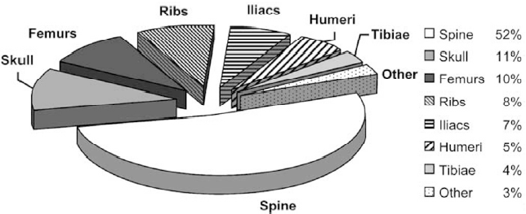
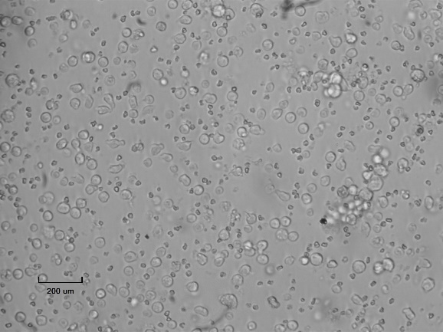
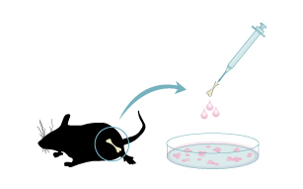
Determinación de celularidad
BALB/c
3.05x10⁷ células /mL
530 ± 20 millones células/animal
≈ 2.5x10⁷ a 3.5x10⁷ por animal
Magnificación: 400X
(Colvin et al., 2004), (Wang et al., 2016)

Slide 17
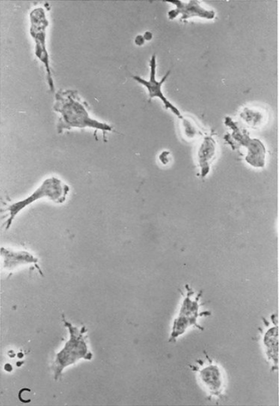
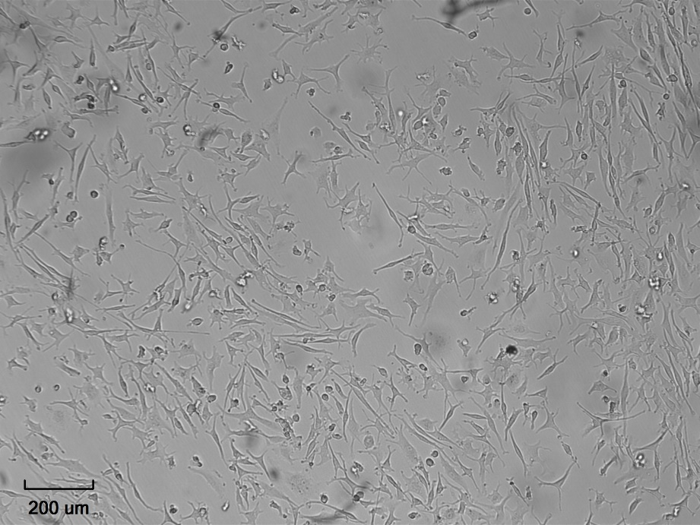
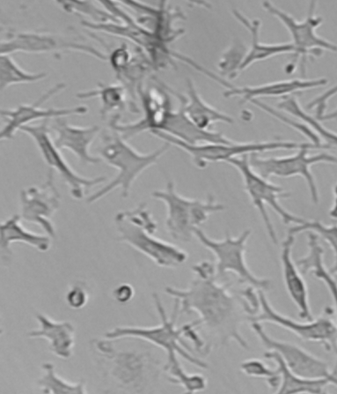
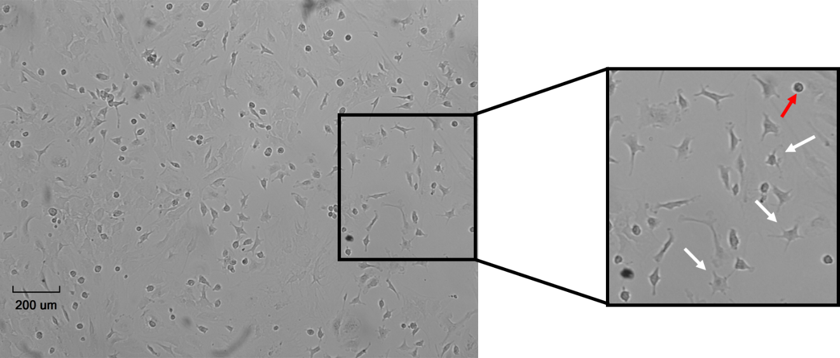
Diferenciación y maduración de Células Dendríticas
12 días
(Jin et al., 2020)
(Steinman et al., 2020)
GM-CSF 100X
3 días
6 días
10 días
Diferenciación parcial
25 ug/mL 100X
(Allen & Walker, 2013), (Madaan et al., 2014), (Lutz et al., 1999), (Jin et al., 2020)

Slide 18
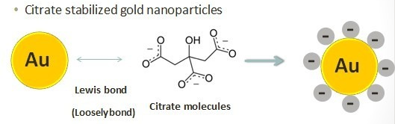
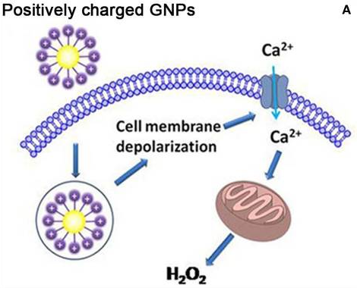
Ensayo de viabilidad de Células Dendríticas derivadas de médula ósea murinas
CARGA
p_valor < 0.05
5.0x10⁶ células /mL
70 % pureza
Inhibe proliferación celular
GM-CSF
5.6x10⁶ células/mL
NP
1.39x10⁶ – 2.7x10⁶ células/mL
(Lutz et al., 1999), (Niikura et al., 2013), (Jia et al., 2017)

Slide 19
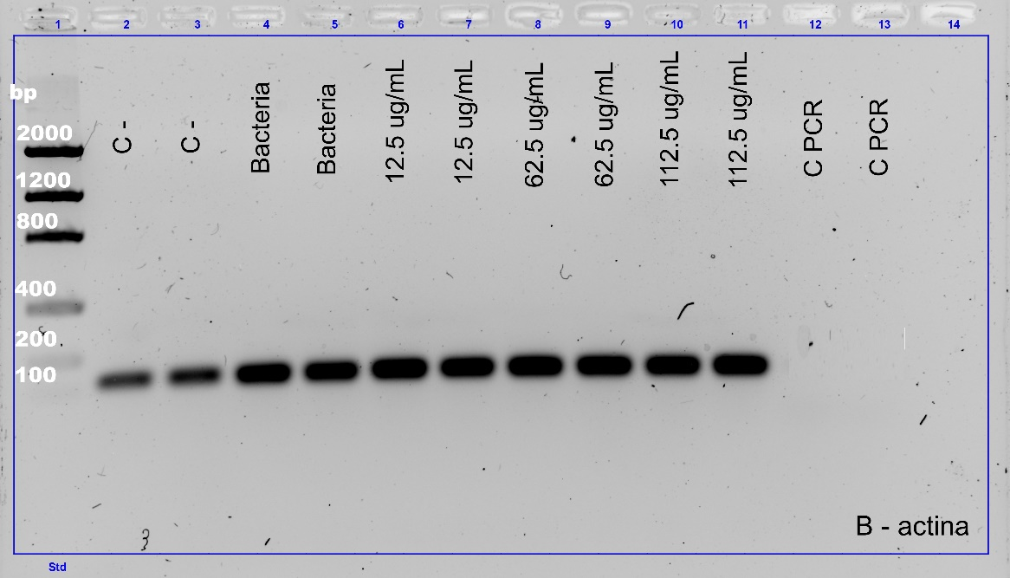
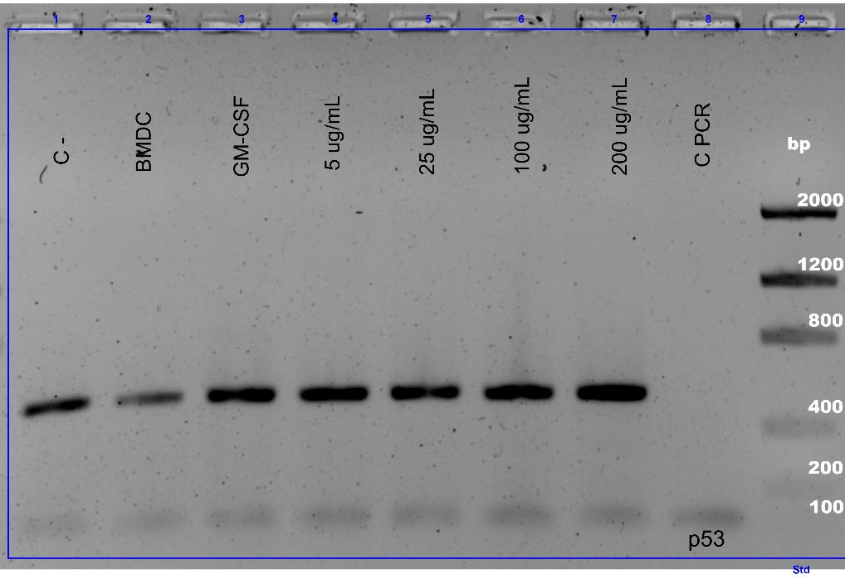
Caracterización de células dendríticas murinas maduras
P 53
Apoptosis
Etapa senescencia
121 pb
514 pb
β – actina
División celular
Expresión génica
(Bunnell et al., 2011), (Wawryk et al., 2014)

Slide 20
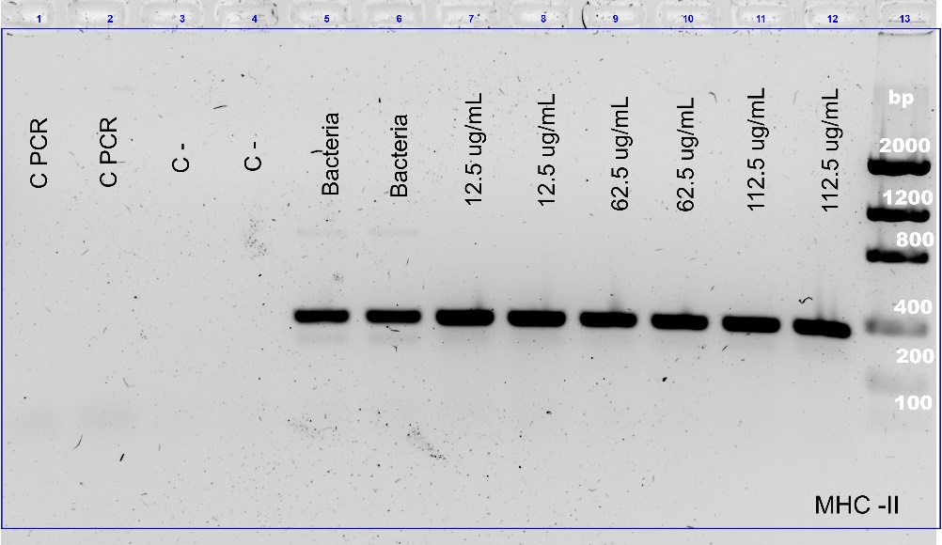
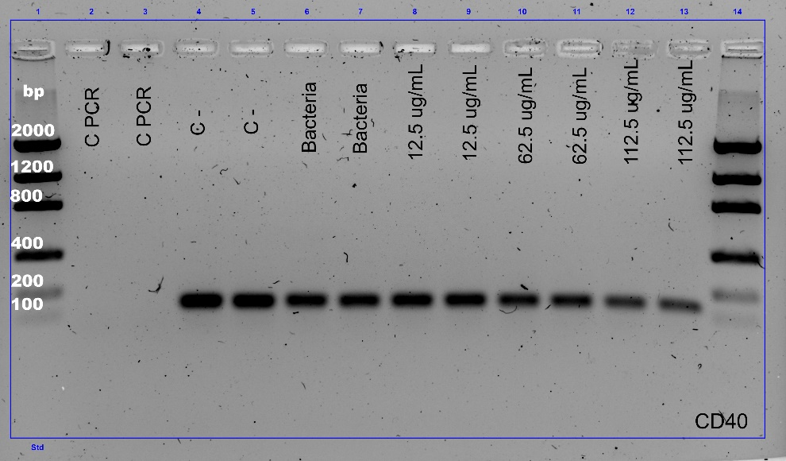
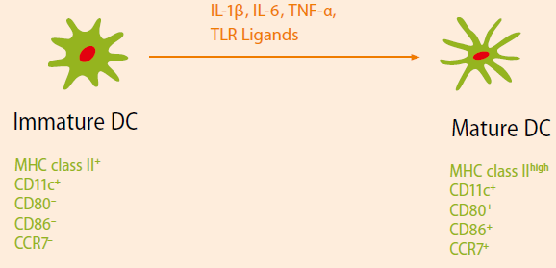
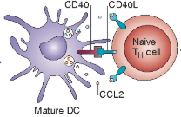
Caracterización de células dendríticas murinas maduras
MHC - II
50 %
381 pb
139 pb
Macrófagos, CD
CD40
Presentación antígenos
Regulación +
p_valor < 0.05
(Castro et al., 2019), (Jin et al., 2020)

Slide 21
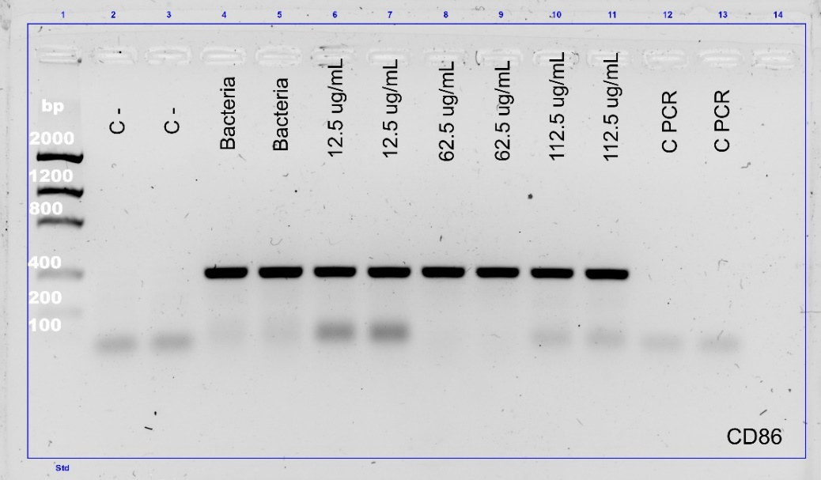
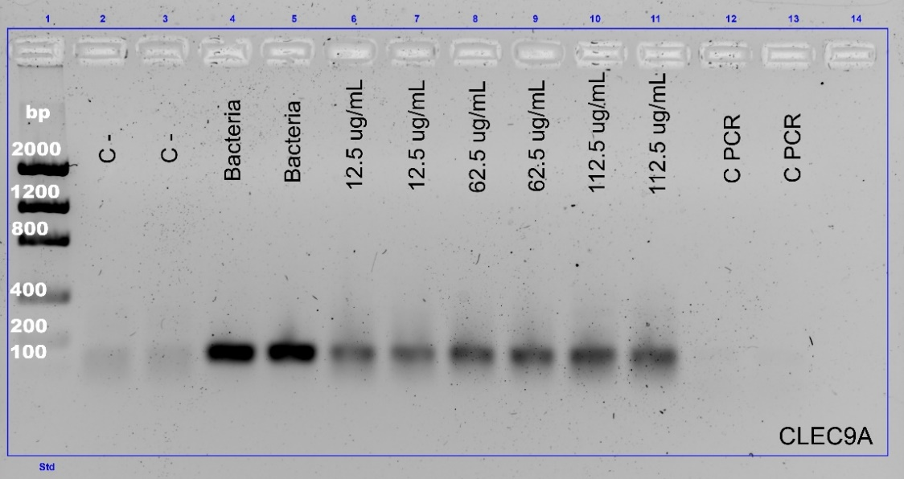
Caracterización de células dendríticas murinas maduras
Clec9A
cDC1
No activación
388 pb
138 pb
p_valor < 0.05
(Castro et al., 2019), (Jin et al., 2020), (Helft et al., 2015)

Slide 22
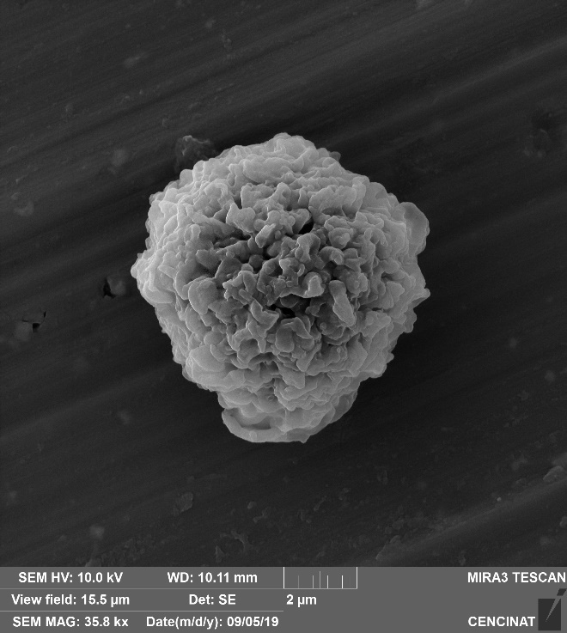
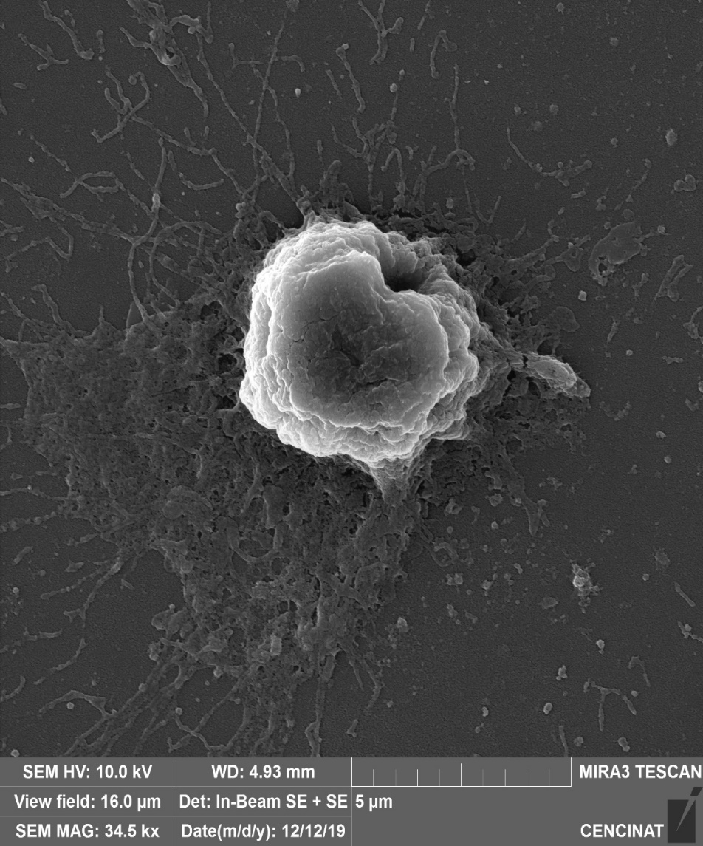
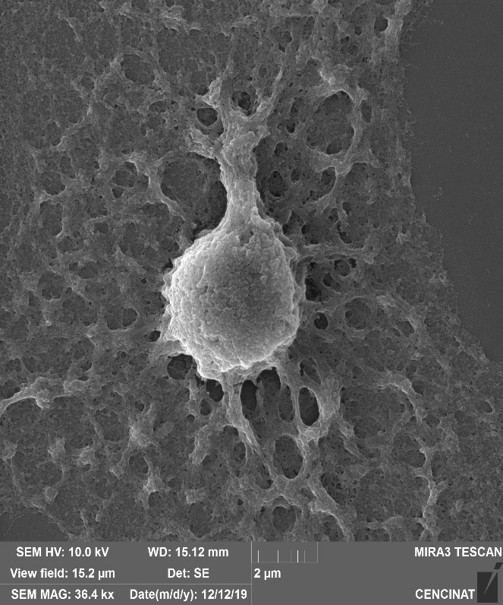
Observación de células dendríticas en Microscopía Electrónica de Barrido (SEM)
Control negativo
Control positivo (20 ng/mL GM – CSF)
12.5 ug/mL Nanopartículas de Oro
(Wang et al., 2016) (Quéré et al., 2013)

Slide 23
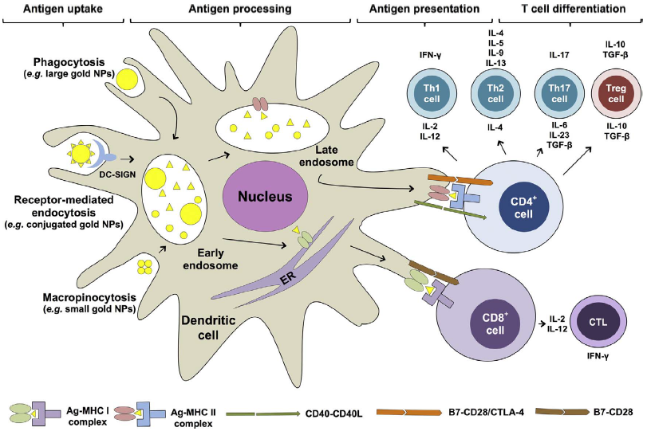
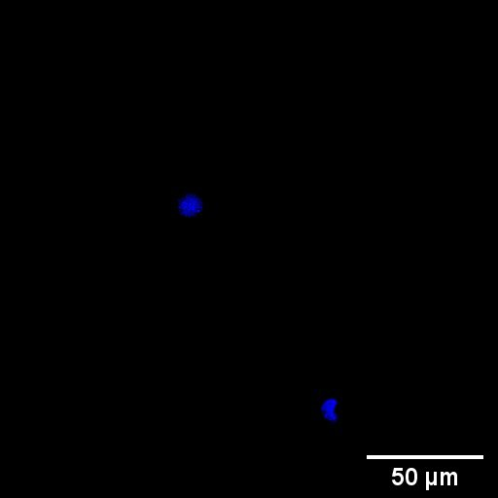
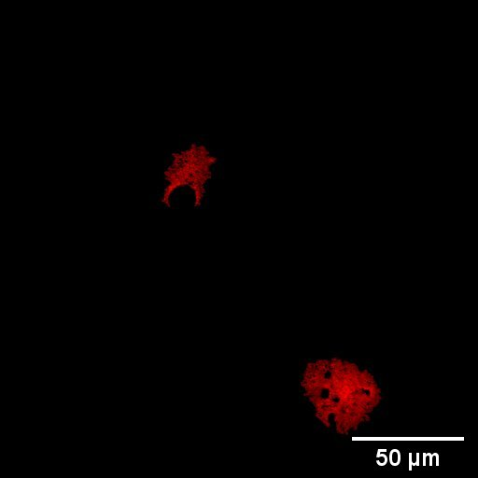
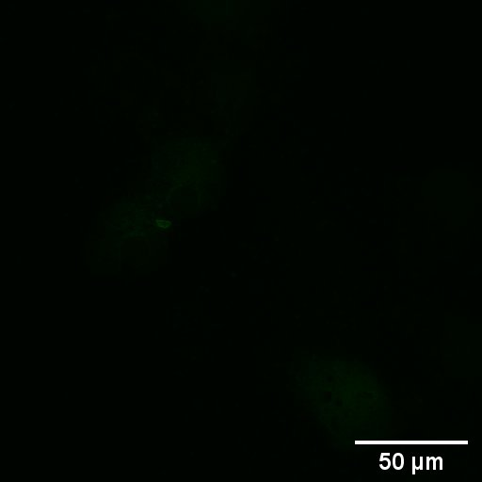
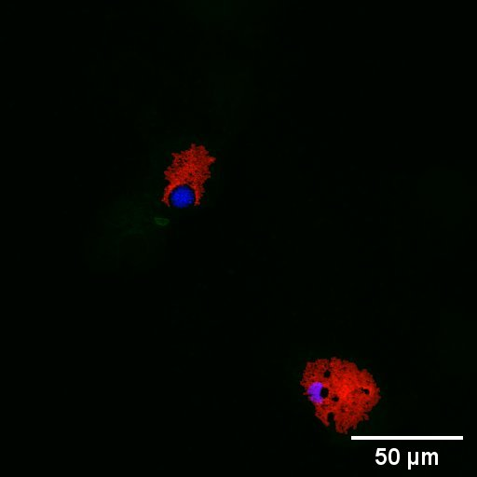
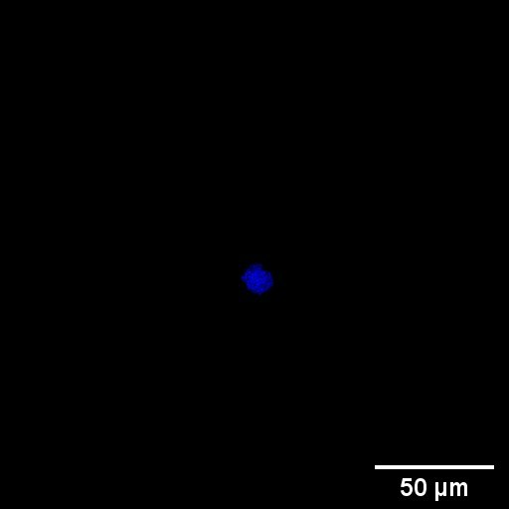
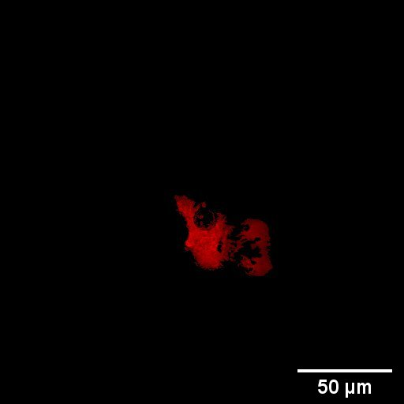
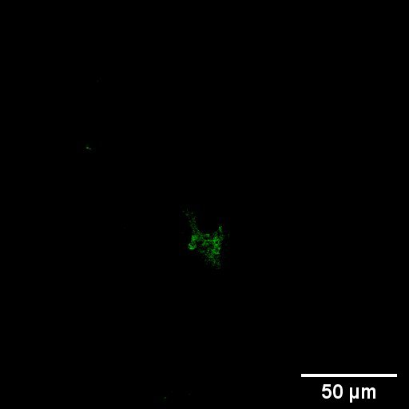
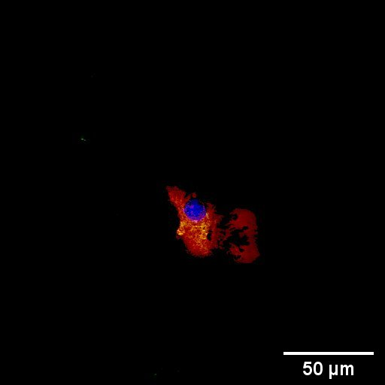
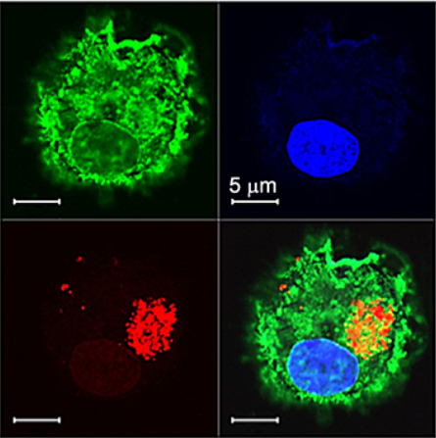
Observación de células dendríticas en Microscopía Confocal
Sobreposición de imágenes
Núcleo
Citoplasma
NPAu
Control -
100 ug/mL
Magnificación: 600X
(Ðokic et al., 2014)
(Ahmad et al., 2017)

Slide 24
CONCLUSIONES Y RECOMENDACIONES

Slide 25
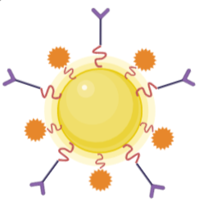
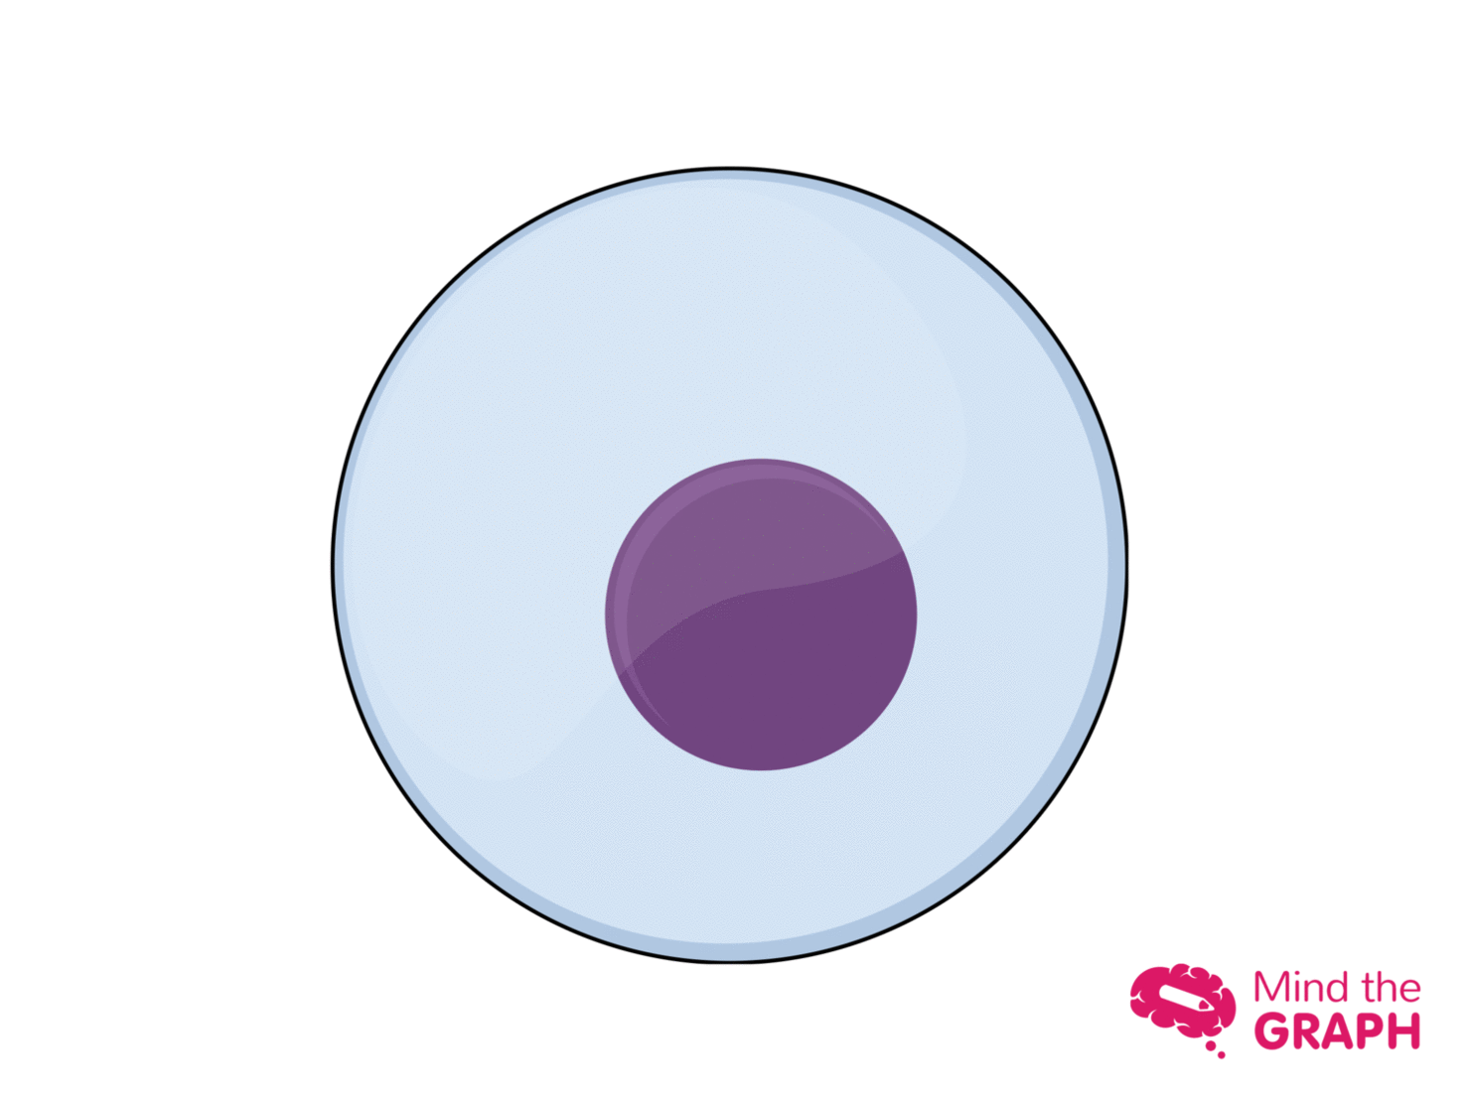
CONCLUSIONES
30 nm
Síntesis química: citrato
Carga -
01
NO tóxicas incluyendo altas concentraciones.
Generan estimulación y maduración de CD
[ ] ideal = 12.5 ug/mL.
Nanopartículas de oro
02
1.8x10⁷ células mononucleares/mL en promedio por c/ratón.
Mayor densidad celular en ratones con 15 semanas de edad.
BMDC
03
GM- CSF + E. coli como control positivo.
AuNP de 5 a 200 ug/mL para tratamientos.
Estimulación
04
Presencia de células dendríticas cCD1 (CLEC9A).
Células dendríticas maduras (MHC–II, CD40, CD86 y CD11c).
Diferenciación y maduración
Terapia Autóloga
Notes:
Precisión

Slide 26
RECOMENDACIONES
Análisis de comportamiento de AuNP durante ensayos in vitro.
Agregación
Carga
Forma
Tamaño
Citometría de flujo.
Probar células dendríticas en modelos animales.
Terapia Inmunomoduladora
- Administración
- Distribución
- Metabolismo
- Excreción

Slide 27
AGRADECIMIENTOS
Marbel Torres Ph.D.
Rachid Seqqat Ph.D.
Ligia Ayala Ph.D.
Laboratorio de Microscopía Electrónica
Dr. Alexis Debut
Ing. Karla Vizuete
Familia
Amigos

